Slide 1
Design pattern
Creazionali, strutturali e comportamentali

Slide 2
Pattern creazionali
I pattern creazionali risolvono problematiche inerenti all'istanziazione degli oggetti

Slide 3
Il singleton pattern…
…è un modello di progettazione che consente di assicurarci che una classe abbia una ed una sola istanza, fornendo al contempo un punto di accesso globale a questa istanza.

Slide 4
Quali problemi risolve?
Assicurarsi che una classe abbia solo una singola istanza. Ma perché qualcuno dovrebbe voler controllare quante istanze ha una classe? Il motivo più comune è controllare l'accesso a una risorsa condivisa, ad esempio un database o un file.
Fornire un punto di accesso globale a quell'istanza. Sostituendo quelle variabili globali utilizzate per memorizzare dati essenziali? Sebbene siano molto utili, sono anche molto pericolose poiché qualsiasi codice può potenzialmente sovrascrivere il contenuto di tali variabili e causare il crash dell'app.

Slide 5
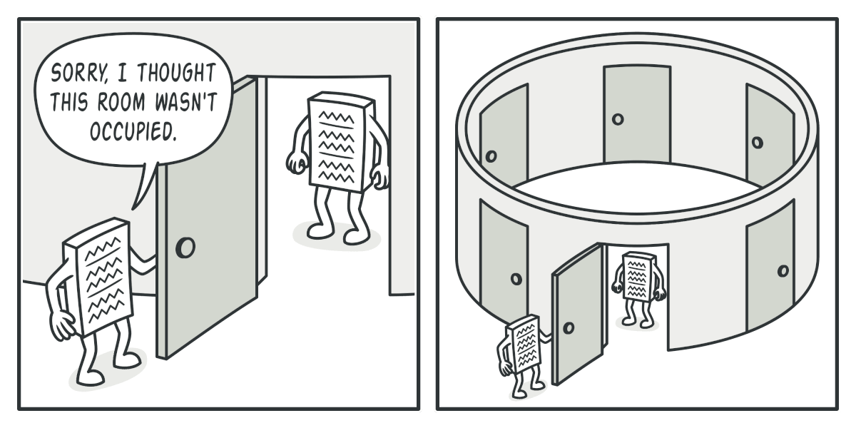

Slide 6
Analogia col mondo reale
Il governo è un eccellente esempio del modello Singleton.
Un paese può avere un solo governo ufficiale. Indipendentemente dalle identità personali degli individui che formano i governi, il titolo, "Il governo di X", è un punto di accesso globale che identifica il gruppo di responsabili.

Slide 7
Il builder pattern…
…è un modello di progettazione che consente di costruire oggetti complessi passo dopo passo. Il modello consente di produrre diversi tipi e rappresentazioni di un oggetto utilizzando lo stesso codice di costruzione.
Notes:
https://refactoring.guru/

Slide 8
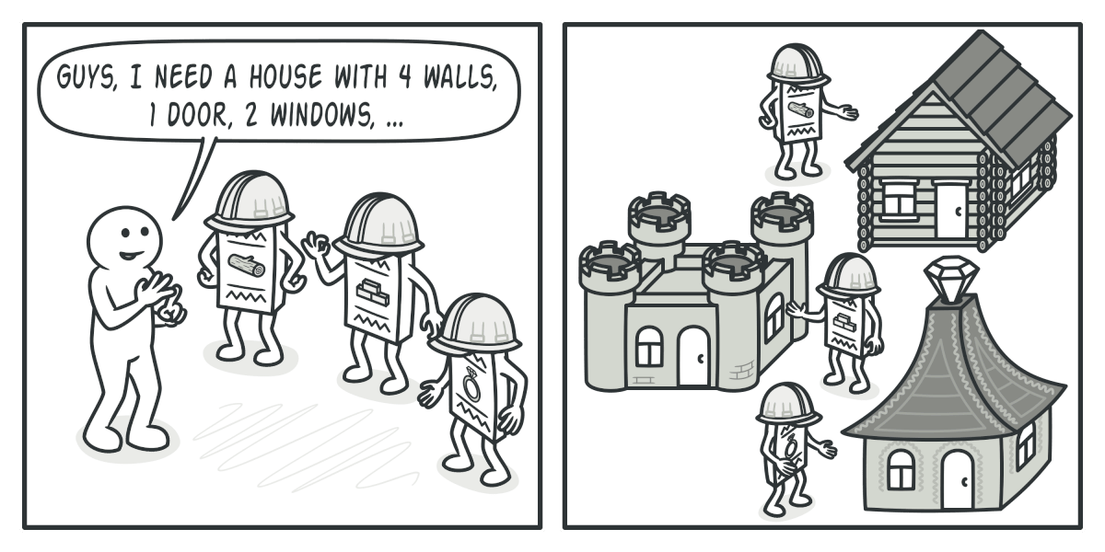

Slide 9
Che problemi risolve?
Immaginate un oggetto complesso che richiede un'inizializzazione laboriosa e dettagliata di molti campi e oggetti nidificati. Tale codice di inizializzazione è solitamente sepolto all'interno di un mostruoso costruttore con molti parametri. O peggio ancora: sparsi su tutto il codice dell’app.

Slide 10
Ad esempio, pensiamo a come creare un oggetto Casa. Per costruire una casa semplice, bisogna costruire quattro muri e un pavimento, installare una porta, montare un paio di finestre e costruire un tetto. Ma cosa succede se si desidera una casa più grande e luminosa, con un cortile e altre chicche?
La soluzione più semplice consiste nell'estendere la classe Casa di base e creare un insieme di sottoclassi per coprire tutte le combinazioni dei parametri. Ma alla fine ci si ritoverà con un numero considerevole di sottoclassi. Qualsiasi nuovo parametro richiederà un'ulteriore crescita di questa gerarchia.

Slide 11
C'è un altro approccio che non prevede sottoclassi. Si puó creare un costruttore gigante direttamente nella classe Casa di base con tutti i parametri possibili che controllano l'oggetto casa. Sebbene questo approccio elimini effettivamente la necessità di sottoclassi, crea un altro problema.
Un costruttore di cui i parametri non sarebbero sempre tutti usati, creando quindi qualcosa di illeggibile, ed anche scomodo da gestire.
Il Builder design ci suggerisce di estrarre il codice di costruzione dell'oggetto dalla sua stessa classe e di spostarlo in oggetti separati chiamati builder.

Slide 12
Organizzando la costruzione dell'oggetto in una serie di passaggi (buildWalls, buildDoor, ecc.). Per creare un oggetto, quindi serve eseguire una serie di questi passaggi su un oggetto builder. La parte importante è che non è necessario chiamare tutti i passaggi. È possibile richiamare solo i passaggi necessari per produrre una particolare configurazione di un oggetto.

Slide 13
Alcuni passaggi di costruzione potrebbero richiedere un'implementazione diversa quando è necessario creare varie rappresentazioni del prodotto. Ad esempio, le pareti di una capanna possono essere costruite in legno, ma le mura del castello devono essere costruite in pietra.
In questo caso, si possono creare diverse classi builder che implementano lo stesso insieme di fasi di costruzione, ma in modo diverso. Quindi si possono utilizzare questi costruttori, o meglio, questi builer nel processo di costruzione per produrre diversi tipi di oggetti.

Slide 14
Esempio pratico
In questo esempio, il modello Builder consente la costruzione passo passo di diversi modelli di auto.
L'esempio mostra anche come Builder realizza prodotti di diverso tipo (manuale dell'auto) utilizzando le stesse fasi di costruzione.
Il Direttore controlla l'ordine di costruzione. Sa quali fasi di costruzione chiamare per produrre questo o quel modello di auto. Funziona con i builder solo tramite la loro interfaccia comune. Ciò consente di passare diversi tipi di costruttori al direttore.
Il risultato finale viene recuperato dall'oggetto builder perché il direttore non può conoscere il tipo di prodotto risultante. Solo l'oggetto Builder sa cosa costruisce esattamente.
Notes:
Fai vedere anche lombok

Slide 15
Factory pattern
Il metodo Factory è un modello di progettazione che fornisce un'interfaccia per la creazione di oggetti in una superclasse, ma consente alle sottoclassi di modificare il tipo di oggetti che verranno creati.

Slide 16
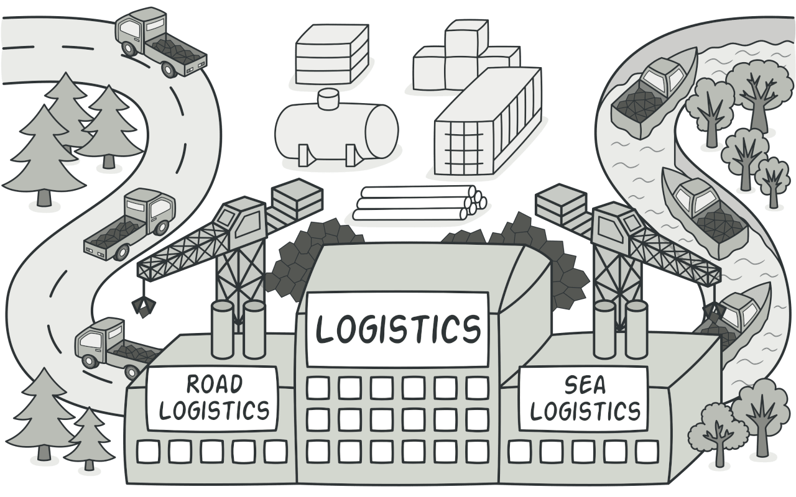

Slide 17
Che problemi risolve?
Immaginiamo di creare un'applicazione di gestione della logistica. La prima versione della nostra app può gestire solo il trasporto su camion, quindi la maggior parte del codice risiede all'interno della classe Truck.
Dopo un po', l’app diventa piuttosto popolare. Ogni giorno riceviamo dozzine di richieste da società di trasporto marittimo per incorporare la logistica marittima nell'app.
Bello, vero? Ma come facciamo con il codice? Al momento, la maggior parte del codice è accoppiato alla classe Truck. L'aggiunta di Ships nell'app richiederebbe la modifica dell'intero codice.
Inoltre, se in seguito volessimo aggiungere un altro tipo di trasporto all'app, probabilmente dovremo apportare nuovamente tutte queste modifiche.
Di conseguenza, il nostro codice fará cac… sará pessimo, pieno di condizionali che cambiano il comportamento dell'app a seconda della classe degli oggetti di trasporto.

Slide 18
Soluzione
Il modello del metodo Factory suggerisce di sostituire le chiamate dirette alla costruzione di oggetti (usando l’operatore new) con chiamate a un metodo factory speciale.
Tranquilli: gli oggetti vengono comunque creati tramite l'operatore new, ma viene chiamato dall'interno del metodo factory. Gli oggetti restituiti da un metodo di fabbrica sono spesso indicati come prodotti.

Slide 19
A prima vista, questa modifica potrebbe sembrare inutile: abbiamo appena spostato la chiamata del costruttore da una parte all'altra del programma. Tuttavia, considerate questo: ora possiamo sovrascrivere il metodo factory in una sottoclasse e modificare la classe di prodotti creati dal metodo.
C'è però una leggera limitazione: le sottoclassi possono restituire diversi tipi di prodotti solo se questi prodotti hanno una classe base o un'interfaccia commune (se estendono/implementano la stessa classe/interfaccia).
Inoltre, il metodo factory nella classe base dovrebbe avere il suo tipo restituito dichiarato come questa interfaccia.

Slide 20
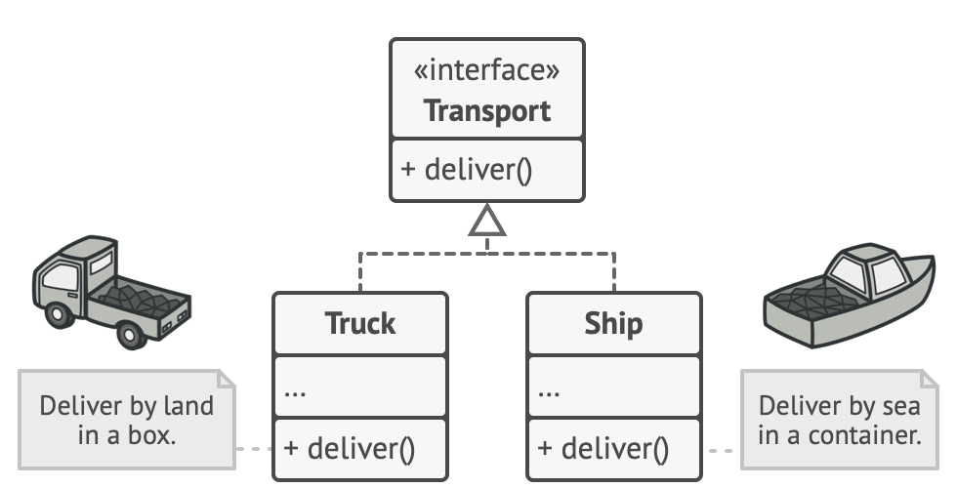
Ad esempio, entrambe le classi Truck e Ship dovrebbero implementare l'interfaccia Transport, che dichiara un metodo chiamato deliver. Ogni classe implementa questo metodo in modo diverso: i camion consegnano merci via terra, le navi consegnano merci via mare. Il metodo factory nella classe RoadLogistics restituisce gli oggetti truck, mentre il metodo factory nella classe SeaLogistics restituisce le navi.

Slide 21
Esempio pratico
In questo esempio, i pulsanti svolgono un ruolo di prodotto e ed i dialog agiscono come creatori.
Diversi dialog richiedono i propri tipi di elementi. Ecco perché creiamo una sottoclasse per ogni tipo di dialog e sovrascrivendo i loro metodi di fabbrica.
Ora, ogni tipo di finestra di dialogo istanzia le classi di pulsanti appropriate. La finestra di dialogo di base funziona con i prodotti utilizzando la loro interfaccia comune, ecco perché il suo codice rimane funzionale dopo tutte le modifiche.

Slide 22
Design strutturali
I pattern strutturali risolvono problematiche inerenti alla struttura delle classi e degli oggetti

Slide 23
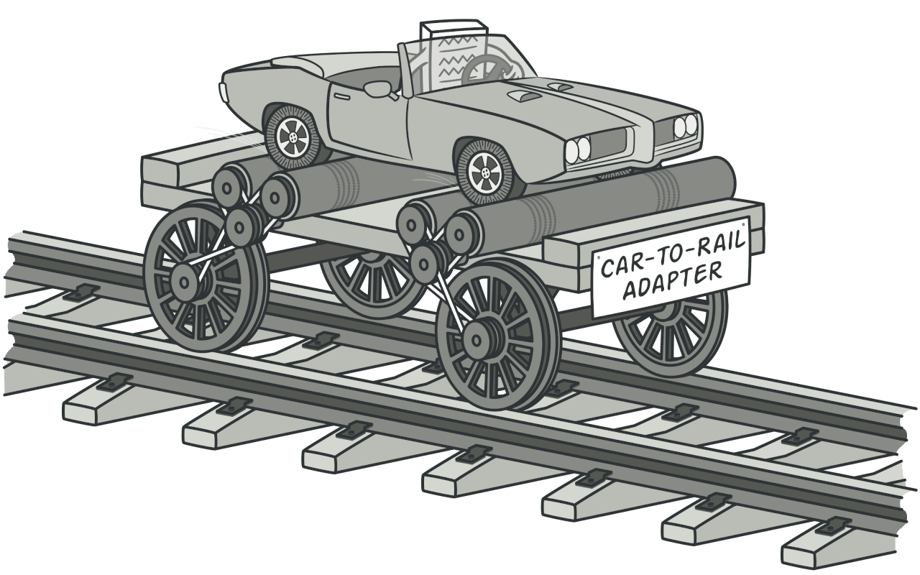
Adapter
L’adapter è un modello di progettazione strutturale che consente agli oggetti con interfacce incompatibili di collaborare tra di loro

Slide 24
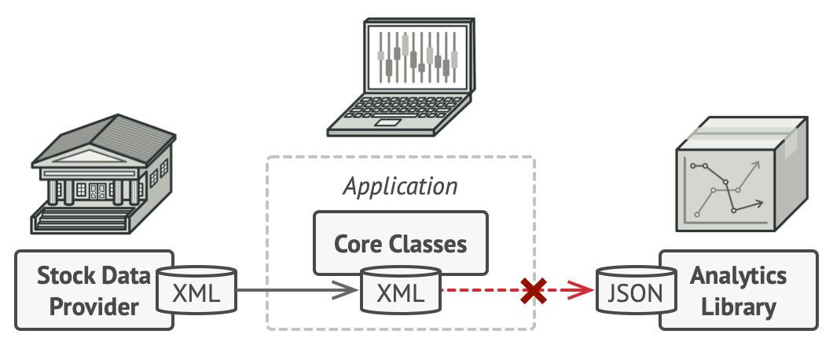
Cosa risolve?
Immagina un'app per il monitoraggio del mercato azionario. L'app scarica i dati azionari da più fonti in formato XML e quindi visualizza grafici e diagrammi belli per l'utente.
Ad un certo punto, decidiamo di migliorare l'app integrando una libreria di analisi intelligente di terze parti. Ma c'è un problema: la libreria di analisi funziona solo con dati in formato JSON.

Slide 25
Certo, potremmo modificare la libreria in modo che funzioni con XML. Tuttavia, ciò potrebbe rompere il codice esistente che si basa sulla libreria. E peggio, potremmo non avere accesso al codice sorgente della libreria in primo luogo, rendendo impossibile questo approccio.
E quindi? Che si fa?

Slide 26
Possiamo creare un adattatore. Questo è un oggetto speciale che converte l'interfaccia di un oggetto in modo che un altro oggetto possa capirlo.
Un adattatore agisce da wrapper ad uno degli oggetti per nascondere la complessità della conversione che avviene dietro le quinte. L'oggetto “wrappato” non è nemmeno a conoscenza dell'adattatore.
Ad esempio, si puó wrappare un oggetto che opera in metri e chilometri con un adattatore che converte tutti i dati in unità imperiali come piedi e miglia.
Gli adattatori non solo possono convertire i dati in vari formati, ma possono anche aiutare gli oggetti con interfacce diverse a collaborare. Ecco come funziona:
L'adattatore ottiene un'interfaccia, compatibile con uno degli oggetti esistenti.
Utilizzando questa interfaccia, l'oggetto esistente può chiamare in sicurezza i metodi dell'adattatore.
Dopo aver ricevuto una chiamata, l'adattatore passa la richiesta al secondo oggetto, ma in un formato e nell'ordine previsti dal secondo oggetto.
A volte è anche possibile creare un adattatore a due vie in grado di convertire le chiamate in entrambe le direzioni.

Slide 27
Analogia col mondo reale
Viaggiando dagli Stati Uniti all'Europa per la prima volta, potremmo ricevere una sorpresa quando proviamo a caricare il nostro laptop. Gli standard di spine e prese di alimentazione sono diversi nei diversi paesi. Ecco perché la spina americana non si adatta a una presa tedesca. Il problema può essere risolto utilizzando un adattatore per la presa di corrente che abbia la presa di tipo americano e la presa di tipo europeo.

Slide 28
Esempio pratico
Questo semplice esempio mostra come un adpater può far lavorare insieme oggetti incompatibili. Potrebbe essere utile pensare ad un autovelox guardando questo esempio.

Slide 29
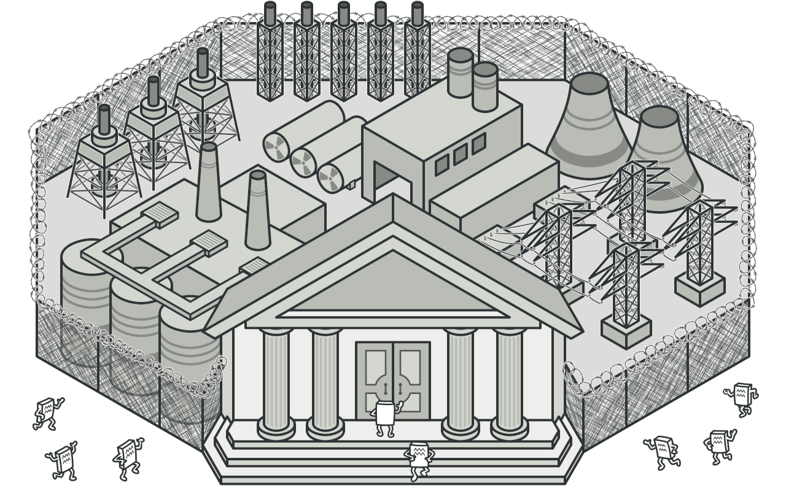
Facade pattern
Facade è un modello di progettazione strutturale che fornisce un'interfaccia semplificata a una libreria, un framework o qualsiasi altro insieme complesso di classi.

Slide 30
Che problema risolve?
Immaginiamo di dover far funzionare il nostro codice con un ampio set di oggetti che appartengono a una libreria o un framework sofisticato. Normalmente, dovremmo inizializzare tutti quegli oggetti, tenere traccia delle dipendenze, eseguire metodi nell'ordine corretto e così via.
Di conseguenza, la business logic delle classi diventerebbe strettamente collegata ai dettagli di implementazione delle classi di terze parti, rendendo difficile la comprensione e la gestione.

Slide 31
Ma quindi di cosa stiamo parlando?
Una facade è una classe che fornisce un'interfaccia semplice a un sottosistema complesso che contiene molte parti mobili.
Una facade potrebbe fornire funzionalità limitate rispetto all'utilizzo diretto del sottosistema. Tuttavia, include solo quelle funzionalità che interessano davvero ai clienti.

Slide 32
Avere una facade è utile quando bisogna integrare un’app con una libreria sofisticata che ha dozzine di funzionalità, ma si necessita solo di una piccola parte delle sue funzionalità.
Ad esempio, un'app che carica brevi video divertenti con gatti sui social media potrebbe potenzialmente utilizzare una libreria di conversione video professionale. Tuttavia, tutto ciò di cui ha veramente bisogno è una classe con il metodo singolo encode(filename, format)

Slide 33
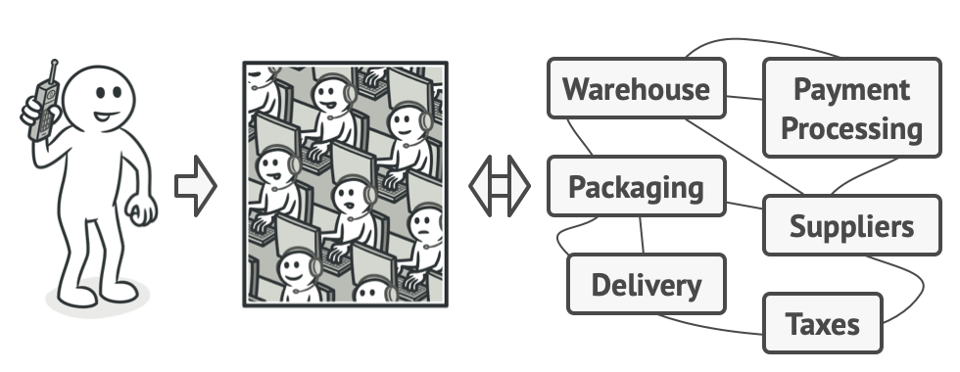
Analogia col mondo reale
Quando si chiama un negozio per effettuare un ordine telefonico, un operatore è la nostra façade per tutti i servizi e i reparti del negozio. L'operatore fornisce una semplice interfaccia vocale per il sistema di ordinazione, i gateway di pagamento e vari servizi di consegna.

Slide 34
Esempio pratico
In questo esempio, il Facade pattern semplifica la comunicazione con un complesso framework di conversione video.
The Facade fornisce una singola classe con un unico metodo che gestisce tutta la complessità della configurazione delle classi giuste del framework e il recupero del risultato in un formato corretto.

Slide 35
Proxy pattern
Il proxy è un modello di progettazione strutturale che consente di fornire un sostituto o un segnaposto per un altro oggetto.
Un proxy controlla l'accesso all'oggetto originale, consentendo di eseguire qualcosa prima o dopo che la richiesta sia arrivata all'oggetto originale.

Slide 36
Che problema risolve?
Perché dovremmo voler controllare l'accesso a un oggetto? Ecco un esempio: abbiamo un oggetto enorme che consuma una grande quantità di risorse di sistema. Ne abbiamo bisogno di tanto in tanto, ma non sempre.
Potremmo implementare un lazy init: ovvero creare questo oggetto solo quando è effettivamente necessario. Tutti i client dell'oggetto dovrebbero eseguire un codice di inizializzazione posticipato. Sfortunatamente, questo probabilmente causerebbe molta duplicazione del codice.

Slide 37
Come si risolve?
Il Proxy pattern suggerisce di creare una nuova classe proxy con la stessa interfaccia di un oggetto di servizio originale. Quindi l’app fa in modo che passi l'oggetto proxy a tutti i client dell'oggetto originale.
Dopo aver ricevuto una richiesta da un client, il proxy crea un vero oggetto di servizio e gli delega tutto il lavoro.
Ma quali sono i vantaggi?
Se bisogna eseguire qualcosa prima o dopo la logica primaria della classe, il proxy consente di farlo senza cambiare quella classe. Poiché il proxy implementa la stessa interfaccia della classe originale, può essere passato a qualsiasi client che si aspetta un oggetto di servizio reale.

Slide 38
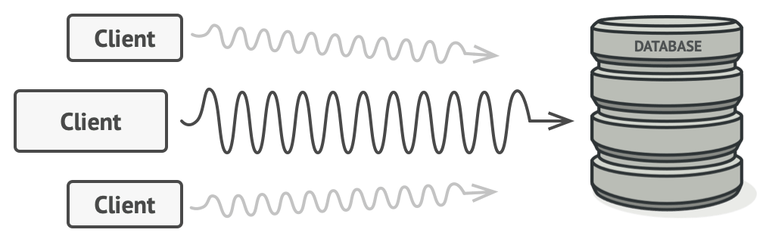
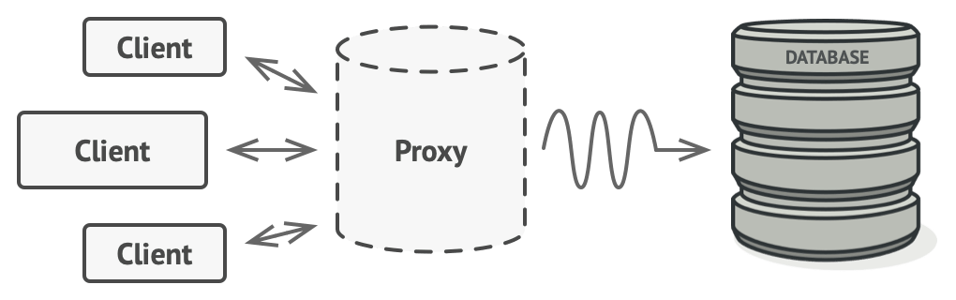
L’idea sarebbe questa

Slide 39
Esempio pratico
In questo esempio, il modello proxy aiuta a implementare il lazy init e la memorizzazione nella cache in una libreria di integrazione YouTube di terze parti inefficiente.
Il proxy ha un valore inestimabile quando bisogna aggiungere alcune funzionalitá aggiuntive ad una classe il cui codice non puó essere modificato.

Slide 40
Pattern architetturali
I pattern architetturali operano ad un livello diverso (e più ampio) rispetto ai design pattern, ed esprimono schemi di base per impostare l'organizzazione strutturale di un sistema software. In questi schemi si descrivono sottosistemi predefiniti insieme con i ruoli che essi assumono e le relazioni reciproche.

Slide 41
Il mondo è pieno di pattern architetturali….
…ma quelli che andremo a vedere sono:
Model View Control (MVC)
Repository (lo vedremo insieme a Springboot)
Microservices
Anche se ce ne sono molti altri…

Slide 42
Model View Control
Il pattern MVC è utilizzato in programmazione per dividere il codice in blocchi dalle funzionalità ben distinte.
Per capire come questo approccio si possa adattare allo sviluppo Web, pensiamo al classico funzionamento di una applicazione internet.
Un client, tipicamente un browser, inoltra la richiesta ad un server per una pagina HTML o dei dati. Il server ospita un'applicazione scritta in un linguaggio di programmazione lato server (come Java) che preleva i dati da un database, li elabora e li restituisce al client in formato HTML (in caso di Server Side rendering) o in formato JSON/XML per poi essere manipolati dalla pagina web.

Slide 43
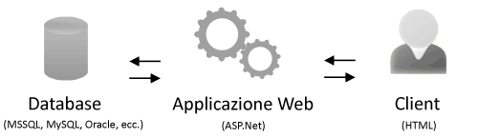

Slide 44
Un esempio teorico
Immaginiamo di scrivere una applicazione consistente in una singola pagina Web che svolga tutti i compiti descritti in precedenza (estrarre dati dal database, manipolare quei dati e renderizzarli).
È evidente che riunire tutte queste operazioni in un unico blocco di codice creerà presto molta confusione, oltre a portare problemi di manutenzione e infinite sessioni di debug per risolvere i problemi.

Slide 45
Proviamo ora ad organizzare il codice in modo più logico, dividendolo in tre parti: la prima si occuperà dei dati e fornirà quindi i metodi per accedere al database, la seconda sarà responsabile della creazione del codice HTML, mentre la terza farà da intermediario fra le prime due.
Lo sviluppatore, organizzando il codice secondo questo schema, potrà concentrarsi su un problema specifico ed avere la sicurezza che l'intervento rimanga circoscritto al blocco di codice di cui si sta occupando, lasciando intatti gli altri. Se pensiamo poi ad un progetto di grandi dimensioni, in cui presumibilmente ogni parte sarà creata e mantenuta da persone diverse, diventa evidente come la divisione logica del codice in zone distinte aumenti l'efficienza complessiva.

Slide 46
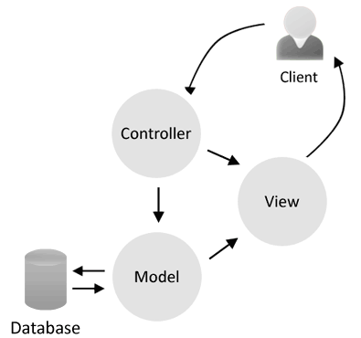
Lo schema che abbiamo appena identificato è esattamente quello proposto dal pattern MVC.
In particolare:
Model: contiene i metodi di accesso ai dati.
View: si occupa di visualizzare i dati all'utente e
gestisce l'interazione fra quest'ultimo e
l'infrastruttura sottostante.
Controller: riceve i comandi dell'utente
attraverso il View e reagisce eseguendo
delle operazioni che possono interessare
il Model e che portano generalmente
ad un cambiamento di stato del View.

Slide 47
Riepiloghiamo
L’indipendenza delle varie componenti permette la suddivisione del lavoro nel caso ci debbano lavorare più persone (o gruppi di persone) con competenze diverse.
Esiste la possibilità di scrivere view e controller diversi, utilizzando lo stesso modello di accesso ai dati e quindi, come già accennato, riutilizzare parte del codice già steso in precedenza. Infatti, la separazione di model e view permette a molte view di usare gli stessi oggetti del modello.
È di facile supporto per nuovi tipi di client poiché è sufficiente scrivere nuove view e alcuni controller e utilizzare i soliti oggetti del model.
L’utilizzo di un modello rigido e di regole standard nella stesura del progetto facilita un eventuale lavoro di manutenzione e si agevola la comprensione anche da parte di altri programmatori.
Si ha maggiore flessibilità perché nel caso si cambi tipo di database, sarà possibile adattare l’applicazione senza dover modificare tutto il codice, ma solo il modello.
La possibilità di avere un controllore separato dal resto dell’applicazione, rende la progettazione più semplice e permette di concentrare gli sforzi sulla logica del funzionamento.

Slide 48
Anche se…
Il pattern MVC inizia ad essere un po’ obsoleto, ma come mai?
Beh, bisogna considera che col passare del tempo, il front end (la view) è sempre piú complesso e sempre piú spesso lo sviluppo del front end è delegato ad un altro team. Limitando quindi il rapporto view-controller ad una semplice comunicazione sul come gestire le risorse ed i dati. Proprio per questo pattern MVC inizia a puzzare di vecchio…

Slide 49
Il meraviglioso mondo dei microservizi
Nell'ambito dell'informatica, con la locuzione inglese di Service-Oriented Architecture (SOA) si indica generalmente un'architettura software adatta a supportare l'uso di servizi Web per garantire l'interoperabilità tra diversi sistemi così da consentire l'utilizzo delle singole applicazioni come componenti del processo di business e soddisfare le richieste degli utenti in modo integrato e trasparente.

Slide 50
L’era “monolitica”
In principio, c’era il “monolite”: applicazioni sviluppate e distribuite come una singola entità. Queste applicazioni monolitiche sono facili da implementare, poiché hanno una sola base di codice, tipicamente raccolte in un unico progetto che vengono distribuite all’interno di un unico pacchetto. Questo tipo di architettura si presta bene per applicazioni piccole o comunque poco soggette a cambiamenti, ma la cosa cambia quando ci troviamo a sviluppare applicazioni complesse e che evolvono rapidamente.

Slide 51
In queste situazioni le applicazioni monolitiche possono facilmente diventare mastodontiche in dimensioni e complessità, il che rende difficile muoversi rapidamente in fase di sviluppo, test e implementazione.
Un nuovo sviluppatore che entra nel team ha bisogno di imparare il funzionamento dell’intera applicazione, indipendentemente da quello che deve sviluppare, ed ogni piccola modifica deve passare attraverso un test completo dell’intera applicazione prima di essere distribuita in produzione.
Inoltre l’unico modo di poter scalare un’applicazione monolitica è quello di replicare l’intera applicazione con conseguente aumento di costi e risorse necessarie.

Slide 52
Esempio di app monolitica Java

Slide 53
Gli svantaggi di applicazioni monolitiche sono diventate subito chiare per gli sviluppatori; e si è cominciato col principio della scomposizione ed in particolare con la scomposizione logica che già permetteva scalabilità più efficiente. Questo approccio multi-tier è generalmente costituito da uno strato di dati, uno strato di logica di business, e un livello di presentazione. Scalare un processo specifico, ad esempio a causa di un aumento del carico, significa scalare solo il livello di logica business.

Slide 54
I database possono essere replicati indipendentemente, mentre lo strato client può rimanere sottile e cross-platform. Le applicazioni di questo tipo, se diventano troppo grandi, presentano però gli stessi svantaggi dei monoliti con la differenza che tutto il “carico” si sposta nella parte della business logic. Questo modello ha fatto iniziare la tendenza del disaccoppiamento dei componenti; tuttavia, non fornisce sufficienti prestazioni per le applicazioni moderne.

Slide 55
E si arriva quindi al Service Oriented Architecture (SOA)
Il passo successivo che è stato fatto è stato quella di scomporre le applicazioni in base alle funzionalità di business più che una divisione a livello di stack come nel multi-tier. Una applicazione diventa così una sorta di collezione di servizi. Ad esempio, in un’applicazione di ecommerce potremmo avere uno User Service che si occupa della gestione dell’autenticazione, un Order Service per la gestione degli ordini e un Notification Service per la gestione delle notifiche via email.

Slide 56
Già con questo tipo di architettura abbiamo i vantaggi in termini di scalabilità e di una maggiore semplicità in quanto abbiamo servizi separati e quindi potenzialmente più piccoli e facili da gestire. Nonostante questo modello abbia fornito un notevole miglioramento nella costruzione di architetture più efficaci, nella pratica è stata generalmente inefficace a causa di inutili astrazioni e protocolli legacy complessi. Gli sviluppatori si sono trovati ad utilizzare SOA per collegare una vasta gamma di applicazioni che parlavano una lingua diversa, e che hanno richiesto l’implementazione di un ulteriore livello.

Slide 57
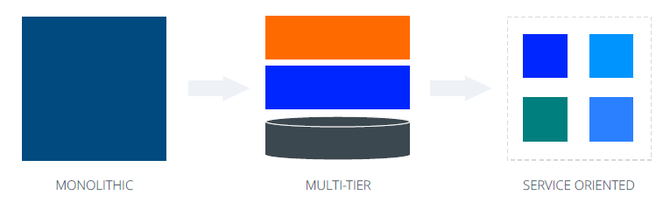

Slide 58
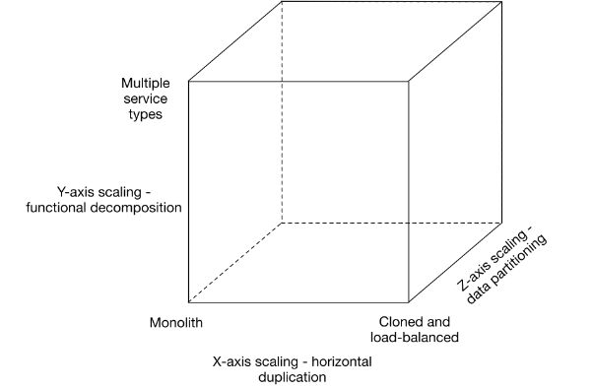
La scomposizione delle applicazioni in servizi
Prima di passare ai microservizi è utile vedere le varie modalità di scalare un applicazione e capire come da qui si arriva all’architettura a microservizi. Per questo ci viene in aiuto un modello tridimensionale chiamato scale cube:

Slide 59
In questo modello, l’approccio più comune per far scalare un’applicazione è quello replicare eseguendo molteplici copie identiche dell’applicazione dietro un bilanciatore del carico ed è noto come scalatura sull’asse X. Questo è un modo per migliorare la capacità e la disponibilità di un’applicazione.
Similmente alla scale X abbiamo quella lungo l’asse Z dove ciascun server esegue una copia identica del codice con la differenza che ogni server è responsabile per solo un sottoinsieme dei dati. Ci sono in questo caso dei componenti del sistema che sono responsabili dell’instradamento di ogni richiesta al server appropriato. Uno dei criteri di routing di uso comune è un attributo della richiesta, come la chiave principale del soggetto a cui si accede (sharding).

Slide 60
Scalare lungo l’asse Z, come lungo l’asse X, migliora la capacità dell’applicazione e la disponibilità. Tuttavia, questi approcci non risolvono i problemi legati alla crescita delle dimensioni e della complessità dell’applicazione. Per risolvere questi problemi abbiamo bisogno di scalare lungo l’asse Y.
La terza dimensione di questo modello è l’asse Y o asse della decomposizione funzionale, che è l’approccio usato nei microservices. Se scalare lungo l’asse Z vuol dire dividere le cose che sono simili, scalare lungo l’asse Y vuol dire invece dividere le cose che sono diverse. A livello applicativo, scalare lungo l’asse Y vuol dire dividere un’applicazione monolitica in un insieme di servizi. Ogni servizio implementa una serie di funzionalità correlate, come ad esempio la gestione degli ordini, la gestione dei clienti etc.

Slide 61
Decidere come partizionare un sistema in una serie di servizi è un’arte, ma ci sono una serie di strategie che possono aiutare. Un approccio è quello di suddividere i servizi mediante i verbi (azioni da fare) quindi in pratica i vari casi d’uso.
Ad esempio, in un ipotetico negozio online partizionato così avremo ad esempio il servizio Checkout, che implementa l’interfaccia utente per il caso d’uso di checkout.
Un altro approccio di partizionamento è di suddividere il sistema in base ai sostantivi o risorse (entità). Questo tipo di servizio è responsabile di tutte le operazioni che operano su entità / risorse di un determinato tipo.
Ad esempio, considerando sempre il caso di un negozio online potremmo avere un servizio di Catalogo, che gestisce il catalogo dei prodotti.

Slide 62
Idealmente, ogni servizio dovrebbe avere solo un piccolo insieme di responsabilità, rispondendo al principio di design della singola responsabilità (SRP). L’SRP definisce che una classe dovrebbe avere un solo motivo di cambiare e questo principo ha senso anche a livello di servizio.

Slide 63
Ecco la stessa applicazione java vista prima ma nella sua versione a microservices:

Slide 64
SOA vs Microservices
Entrambi gli approcci si basano sulla partizione funzionale anche se SOA tende far interagire n applicazioni, mentre l’approccio a microservizi tende alla realizzazione di una singola applicazione composta da n servizi sviluppati e implementati in maniera indipendente secondo il principio della Singola responsabilità (SRP). Il termine Micro può portare a confusione, in quanto un servizio può essere anche complesso e di una certa dimensione, la cosa invece importante nell’architettura a microservizi è che ogni servizio deve poter essere sviluppato e distribuito in maniera indipendente dagli altri.

Slide 65
Nell’architettura a microservizi la comunicazione tra i servizi è basata su HTTP tramite le API RESTful, passando i dati in formato JSON, spesso attraverso una coda di messaggi, quando è necessario garantire l’affidabilità. I singoli Microservices sono generalmente trattati in modo asincrono, innescati da un evento come una chiamata ad una API o un inserimento di un dato in coda. Questo tipo di comunicazione basata su un protocollo “leggero” quale è l’HTTP è un ulteriore differenza tra microservices e SOA.

Slide 66
Benefici dell’architettura Microservices
La separazione dei componenti sicuramente crea un ambiente più efficace per la build e il mantenimento di applicazioni altamente scalabili. I servizi si sviluppano e distribuiscono in modo indipendente sono più facili da mantenere, correggere e aggiornare, portando a funzionalità più agili per rispondere ai cambiamenti ambientali odierni. Ma ci sono anche altri vantaggi, vediamoli singolarmente:

Slide 67
Eliminazione di singoli punti di guasto
La separazione dei componenti di un’applicazione rende molto meno probabile che un bug o un problema si rifletta sull’intero sistema. Eventuali servizi “difettosi” possono essere isolati singolarmente, riparati e rimessi in funzione senza necessariamente interrompere le funzionalità dell’intera applicazione.

Slide 68
Orchestrazione più “snella”
L’automazione dei processi (build, test , deploy) può essere gestita molto più facilmente avendo servizi “snelli”. Gli ambienti possono più facilmente rimanere coerenti e allineati tra sviluppo, collaudo e produzione e sono in generale necessarie meno configurazioni.

Slide 69
Iterazioni più veloci
Il codice risulta più semplice da capire per gli sviluppatori i quali si possono concentrare su compiti specifici senza impattare sul resto dell’applicazione e senza la necessità di doversi coordinare con gli altri programmatori. Eventuali aggiornamenti riguardano quello specifico servizio e il processo di distribuzione risulta quindi semplificato. Un architettura a microservizi rende fattibile il continuous delivery.

Slide 70
Scalabilità efficace
La scalabilità a livello di servizio individuale diventa più conveniente e può essere fatta “su richiesta” (on demand) in maniera “elastica”. Inoltre, ogni servizio può essere distribuito su hardware che è più adatto alle esigenze specifiche del servizio in termini di risorse. Questo è molto diverso rispetto a quando si utilizza un’architettura monolitica in cui i componenti vengono distribuiti tutti insieme con lo stesso tipo di risorse, tipicamente “abbondanti” per adattarsi a tutte le esigenze del sistema.

Slide 71
Versionamento
Le API possono essere versionate in modo più efficace in quanto i singoli servizi possono seguire il proprio schema. Major release possono essere fatte a livello di applicazione, mentre i servizi possono essere aggiornati su richiesta.

Slide 72
Flessibilità del linguaggio di sviluppo
L’architettura Microservice elimina ogni impegno a lungo termine sullo stack tecnologico. In linea di principio, quando si sviluppa un nuovo servizio gli sviluppatori sono liberi di scegliere qualsiasi linguaggio di programmazione e framework magari i più adatti per quel servizio. Naturalmente, in molte organizzazioni ha senso limitare le scelte, ma il punto chiave è che non si è vincolati da decisioni prese in passato. Inoltre, poiché i servizi sono di piccole dimensioni, diventa pratico riscrivere usando linguaggi e tecnologie migliori. Significa anche che se un servizio si dovesse riscrivere per un qualche motivo non è necessario “buttare via” l’intera applicazione, diversamente da quando si utilizza un’architettura monolitica, dove le scelte tecnologiche iniziali pesano molto e limitano la possibilità di utilizzare diversi linguaggi e strutture per sviluppi futuri.

Slide 73
Svantaggi dell’architettura Microservices
Naturalmente nessuna architettura è esule da svantaggi e in genere ogni architettura applicativa che tenta di risolvere i problemi di scalabilità ha una serie di problemi da affrontare, data la natura complessa dei sistemi distribuiti.
Il partizionamento di un’applicazione in servizi indipendenti significa anche che ci sono più parti in movimento da mantenere. Questo chiaramente è abbastanza palese in questo tipo di sistemi ma ci sono di conseguenza nuovi fattori da tenere in considerazione.

Slide 74
Orchestrazione più complessa
Mentre un vantaggio chiave di microservices è la sua capacità di orchestrazione snella, avere più servizi significa anche mantenere più flussi di distribuzione che vanno mantenuti corretti e coerenti per tutto il ciclo di vita dell’applicazione. Per questo è necessario implementare un alto livello di automazione di tutti i processi.

Slide 75
Comunicazione tra i servizi
I servizi disaccoppiati hanno bisogno di un modo efficace per comunicare senza rallentare l’intera applicazione.
Scambiarsi dati sulla rete introduce latenza e potenziali fallimenti, che possono interferire con l’esperienza dell’utente. Un approccio comune per ovviare a questo tipo di problemi e rendere più affidabili le comunicazioni, è quello di introdurre un coda di messaggi come un ulteriore livello di trasporto.

Slide 76
Coerenza dei dati
Come per una qualsiasi architettura distribuita, garantire la coerenza dei dati è una sfida, sia per lo store dei dati che per i dati in transito sulla rete. Più database replicati e lo scambio costante di dati può facilmente portare a incoerenze, senza l’uso meccanismi adeguati.
Implementare meccanismi di comunicazione tra processi per i casi d’uso che si estendono su più servizi senza l’utilizzo di transazioni distribuite è difficile.

Slide 77
Manatenere una alta disponibiltà
Garantire un’alta disponibilità è un requisito in qualsiasi sistema di produzione.
I Microservices forniscono un’ isolamento e una scalabilità più efficace; tuttavia, il tempo di attività di ogni servizio contribuisce alla disponibilità complessiva dell’intera applicazione.
Ogni servizio deve quindi avere un proprio sistema di misure distribuite per garantire all’applicazione un ampia disponibilità.

Slide 78
Test
Mentre testare un singolo servizio diventa una cosa semplice, non è altrettanto semplice implementare i test di integrazione. Anche qui è necessario automatizzare il più possibile e questo richiede un impegno non indifferente.

Slide 79
Creare un architettura Microservices
Una cosa da tenere sempre a mente quando si costruisce una architettura microservizi è che il risultato finale è una singola applicazione, sia per come funziona sia per come è percepita dagli utenti finali.
Ciò significa che, ci deve essere una forte coesione tra i servizi, su come vengono mantenuti e distribuiti e questo al fine di preservare la user experience che l’applicazione si è preposta.
Vediamo ora alcuni aspetti importanti da considerare quando ci si appresta a costruire una architettura in Microservizi

Slide 80
Configurazione
Avere un buon sistema di gestione delle configurazioni, per i test, l’integrazione e il delivery, diventa una cosa importante in questo tipo di sistemi soprattuto in prospettiva di un aumento del numero di servizi. Maggiormente si riesce ad automatizzare maggiore è la probailità di avere prcessi ben testati e correttamente monitorati.

Slide 81
Esistono vari sistemi sul mercato per la gestione delle configurazioni e la distribuzione: Chef, Puppet, Ansible, CircleCI, Jenkins, giusto per citarne alcuni, che aiutano nell’implementazione di workflow ottimizzati.
Un’architettura a microservizi ben configurata consente agli sviluppatori di concentrarsi solo sul proprio codice, massimizzando efficienza e soddisfazione personale.

Slide 82
Meccanismi di comunicazione in una architettura microservices
In un’architettura Microservice, i modelli di comunicazione tra i client e l’applicazione, nonché tra i componenti dell’applicazione, sono diverse da quelle in un’applicazione monolitica.
Diamo prima un’occhiata alla questione di come i client dell’applicazione interagiscono con i microservizi. Dopo di che vedremo i meccanismi di comunicazione all’interno dell’applicazione.

Slide 83
API gate way
In una applicazione composta da n servizi potrebbe sembrare naturale che i client chiamino direttamente i servizi che servono per realizzare una determinata funzionalità. Ma questa cosa non sempre risulta essere una buona cosa, in quanto, di norma siamo in presenza di diverse tipologie di client ognuna con le proprie caratteristiche e limitazioni ma anche perchè la logica diventa troppo legata al client. Ad esempio una pagina web di uno store online chiamata da un PC desktop chiamerà sicuramente un numero di serivizi superiore rispetto alla stessa pagina chiamata da un app nativa di un dispositivo mobile. Ecco che si è reso necessario introdurre un’altro componente con lo scopo di gestire le richieste e per fare da router verso i servizi necessari, appunto l’API Gateway.

Slide 84
L’API Gateway espone un interfaccia verso i client e si preoccupa di realizzare la logica in maniera trasparente al client:
Un client chiama ad esempio un unico servizio (via internet) e l’API gateway lo realizza chiamando gli n servizi necessari e invia l’output al client.
Questo non solo ottimizza la comunicazione tra il client e l’applicazione limitando di fatto il numero di servizi chiamati direttamente dal client (via internet, quindi soggetta a latenza), ma eventuali cambi di implementazione di un servizio o l’aggiunta di uno nuovo può avvenire in maniera trasparente per i client.

Slide 85
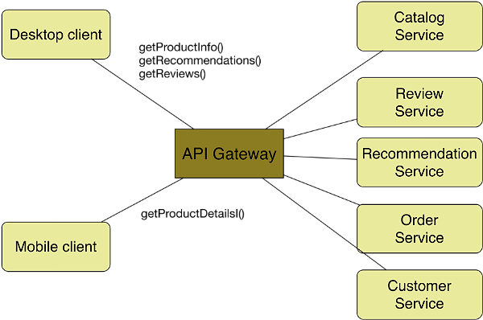
Ecco una ipotetica struttura di un applicazione di questo tipo:
L’API gateway non è considerato di per se un servizio anche se è buona norma che questo componente risulti il più leggero possibile che garantisca una alta disponibilità e che siano scalabile “on demand” in base al carico.

Slide 86
Comunicazione tra servizi
Un’altra importante differenza tra l’architettura Microservice e un applicazione monolitica è il modo come i diversi componenti dell’applicazione interagiscono. In un’applicazione monolitica, i componenti si chiamano l’un l’altro attraverso normali chiamate di metodi. Ma in un’architettura Microservice, i vari servizi vengono eseguiti in diversi processi. Di conseguenza, i servizi devono utilizzare una comunicazione tra processi (IPC) per comunicare. I meccansimi principali di comunicazione tra i sevizi avvengono sempre tramite l’http in maniera sincrona o asincrona, in quest’ultimo caso mediante l’uso di broker di messaggi (AMQP).

Slide 87
Gestione decentralizzata dei dati
Una conseguenza di decomporre l’applicazione in servizi è che il database è anche partizionato. Per garantire un accoppiamento, ogni servizio ha un proprio DB (un proprio schema).
Inoltre, servizi diversi possono utilizzare diversi tipi di database venendo a creare la cosiddetta architettura di persistenza poliglotta.
Ad esempio, un servizio potrebbe utilizzare un database relazionale, mentre un altro tipo di servizio, (gestire un social network ) potrebbe utilizzare un database NoSQL a grafi.

Slide 88
REST, i principi dell'architettura
Volendo essere formali, REST definisce un insieme di principi architetturali per la progettazione di un sistema. Rappresenta uno stile architetturale, cioè non si riferisce ad un sistema concreto e ben definito.
La sua definizione è apparsa per la prima volta nel 2000 nella tesi di Roy Fielding, Architectural Styles and the Design of Network-based Software Architectures, discussa presso l'Università della California, ad Irvine. In questa tesi si analizzavano alcuni principi alla base di diverse architetture software, tra cui appunto i principi di un'architettura software che consentisse di vedere il Web come una piattaforma per l'elaborazione distribuita.

Slide 89
È bene precisare che i principi REST non sono necessariamente legati al Web, nel senso che si tratta di principi astratti di cui il World Wide Web ne risulta essere un esempio concreto.
All'epoca questa visione del Web passò un po' in sordina, ma negli ultimi anni l'approccio REST è venuto alla ribalta come metodo per la realizzazione di Web Service altamente efficienti e scalabili ed ha al suo attivo un significativo numero di applicazioni.

Slide 90
Il motivo è semplice: dal momento che il Web ha tutto quello che serve per essere considerata una piattaforma di elaborazione distribuita secondo i principi REST, non sono necessarie altre sovrastrutture per realizzare quello che è il Web programmabile. Il che è una dichiarazione di aperto antagonismo ai Web Service basati su SOAP.

Slide 91
Ok, ma cos’è REST?
Abbiamo detto che REST non è un'architettura né uno standard, ma un insieme di linee guida per la realizzazione di una "architettura di sistema".
Ma quali sono questi principi che rendono il Web adatto a realizzare Web Service secondo l'approccio REST?

Slide 92
Il tutto può essere riassunto nei seguenti cinque principi:
Identificazione delle risorse
Utilizzo esplicito dei metodi HTTP
Risorse autodescrittive
Collegamenti tra risorse
Comunicazione senza stato (stateless come il protocollo HTTP)
Questi principi rappresentano non solo concetti ben noti perché ormai insiti nel Web che conosciamo, ma anche ció che è conosciuto come specifica REST, oppure RESTful.
Li analizzeremo tuttavia sotto una prospettiva diversa, quella della realizzazione di Web Service.

Slide 93
Identificazione delle risorse
Le risorse sono gli elementi fondamentali su cui si basano i Web Service REST.
Per risorsa si intende un qualsiasi elemento oggetto di elaborazione. Per fare qualche esempio concreto, una risorsa può essere un cliente, un libro, un articolo, un qualsiasi oggetto su cui
è possibile effettuare operazioni.
Per fare un parallelo con la programmazione ad oggetti possiamo dire che una risorsa può essere assimilata ad una istanza di una classe.

Slide 94
Il principio che stiamo analizzando stabilisce che ciascuna risorsa deve essere identificata univocamente. Essendo in ambito Web, il meccanismo più naturale per individuare una risorsa è dato dal concetto di URI.
Il principale beneficio nell'adottare lo schema URI per identificare le risorse consiste nel fatto che esiste già, è ben definito e collaudato e non occorre pertanto inventarsene uno nuovo.

Slide 95
I seguenti sono esempi di possibili identificatori di risorse:
http://www.myapp.com/clienti/1234
http://www.myapp.com/ordini/2011/98765
http://www.myapp.com/prodotti/7654
http://www.myapp.com/ordini/2011
http://www.myapp.com/prodotti?colore=rosso
Questi URI sono abbastanza autoesplicativi: i primi tre identificano rispettivamente un determinato cliente, un ordine ed un prodotto. Il quarto URI identifica l'insieme degli ordini del 2011, mentre l'ultimo URI identifica l'insieme dei prodotti di colore rosso.

Slide 96
Utilizzo esplicito dei metodi HTTP
Una volta spiegato come individuare una risorsa abbiamo bisogno di un meccanismo per indicare quali operazioni effettuare su di esse. Il principio dell'uso esplicito dei metodi HTTP ci indica di sfruttare i metodi (o verbi) predefiniti di questo protocollo, e cioè GET, POST, PUT e DELETE.
Facciamo un semplice esempio per provare a chiarire questo concetto. Quando inseriamo un URI nella barra degli indirizzi di un browser stiamo in realtà chiedendo al browser di eseguire un metodo HTTP sulla risorsa individuata dall'URI. Il metodo che implicitamente stiamo eseguendo è GET, il cui effetto è l'accesso ad una rappresentazione della risorsa identificata dall'URI.

Slide 97
Dal punto di vista del codice, non avremo bisogno di un metodo del tipo getCliente(1234) per ottenere la rappresentazione del cliente con codice 1234, sarà sufficiente sfruttare il metodo standard GET del protocollo HTTP sull'URI che identifica quel determinato cliente.
Questo rende uniforme l'invocazione di operazioni sulle risorse, cioè il client non ha bisogno di sapere qual è la specifica interfaccia da utilizzare per invocare il metodo che consente di ottenere la rappresentazione di un cliente. In un contesto non RESTful potremmo avere metodi come getCliente() o getCustomer() o altra specifica dipendente dalle scelte di chi ha sviluppato il Web Service.
In un contesto RESTful sappiamo già a priori come ottenere la rappresentazione di una risorsa. In altre parole, questo principio REST stabilisce una mappatura uno a uno tra le tipiche operazioni CRUD (creazione, lettura, aggiornamento, eliminazione di una risorsa) e i metodi HTTP.

Slide 98
Mappatura REST/CRUD
Metodo HTTP | Operazione CRUD | Descrizione
POST | Create | Crea una nuova risorsa
GET | Read | Ottiene una risorsa esistente
PUT | Update | Aggiorna una risorsa o ne modifica lo stato
DELETE | Delete | Elimina una risorsa

Slide 99
Risorse autodescrittive
Le risorse di per sè sono concettualmente separate dalle rappresentazioni restituite al client. Ad esempio, un Web Service non invia al client direttamente un record del suo database, ma una sua rappresentazione in una codifica dipendente dalla richiesta del client e/o dall'implementazione del servizio.
I principi REST non pongono nessun vincolo sulle modalità di rappresentazione di una risorsa. Virtualmente possiamo utilizzare il formato che preferiamo senza essere obbligati a seguire uno standard.

Slide 100
Di fatto, però, è opportuno utilizzare formati il più possibile standard in modo da semplificare l'interazione con i client. Inoltre, sarebbe opportuno prevedere rappresentazioni multiple di una risorsa, per soddisfare client di tipo diverso.
Il tipo di rappresentazione inviata dal Web Service al client è indicato nella stessa risposta HTTP tramite un tipo MIME, così come avviene nella classica comunicazione tra Web server e browser.

Slide 101
Collegamenti tra risorse
Un altro vincolo dei principi REST consiste nella necessità che le risorse siano tra loro messe in relazione tramite link ipertestuali. Questo principio è anche noto come HATEOAS, dall'acronimo di Hypermedia As The Engine Of Application State, e pone l'accento sulle modalità di gestione dello stato dell'applicazione.
In sostanza, tutto quello che un client deve sapere su una risorsa e sulle risorse ad essa correlate deve essere contenuto nella sua rappresentazione o deve essere accessibile tramite collegamenti ipertestuali.

Slide 102
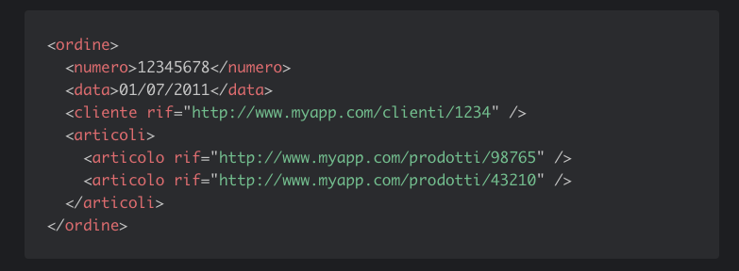
Ad esempio, la rappresentazione di un ordine in un linguaggio XML-based deve contenere gli eventuali collegamenti agli articoli ed al cliente correlati:

Slide 103
In questo modo il client può accedere alle risorse correlate seguendo semplicemente i collegamenti contenuti nella rappresentazione della risorsa corrente.
Il fatto di utilizzare un URI come identificatore di una risorsa, quindi un meccanismo standard e consolidato, consente al client di accedere anche a risorse messe a disposizione da altre applicazioni che girano eventualmente su altri server.

Slide 104
Comunicazione senza stato
Il principio della comunicazione stateless è ben noto a chi lavora con il Web.
Questa è infatti una delle caratteristiche principali del protocollo HTTP, cioè ciascuna
richiesta non ha alcuna relazione con le richieste precedenti e successive. Lo stesso principio si applica ad un Web Service RESTful, cioè le interazioni tra client e server devono essere senza stato.

Slide 105
È importante sottolineare che sebbene REST preveda la comunicazione stateless, non vuol dire che un'applicazione non deve avere stato. La responsabilità della gestione dello stato dell'applicazione non deve essere conferita al server, ma rientra nei compiti del client.
La principale ragione di questa scelta è la scalabilità: mantenere lo stato di una sessione ha un costo in termini di risorse sul server e all'aumentare del numero di client tale costo può diventare insostenibile. Inoltre, con una comunicazione senza stato è possibile creare cluster di server che possono rispondere ai client senza vincoli sulla sessione corrente, ottimizzando le prestazioni globali dell'applicazione.

Slide 106
In poche parole…
L’architettura REST implica l’utilizzo del protocollo HTTP per la comunicazione tra client/server o tra piú servizi.
La specifica REST (RESTful) implica principalmente l’utilizzo dei verbi HTTP per definire il tipo di risorsa che stiamo cercando, ed un’altra serie di principi.

Slide 107
Scambio di dati, JSON vs XML
Abbiamo parlato di diversi pattern, di diverse regole, convenzioni… abbiamo visto anche come comunicano, front end e back end, come comunicano piú servizi tra di loro.
Ma con cosa comunicano? I due linguaggi utilizzato per lo scambio di dati sono XML e JSON.

Slide 108
Il flusso di dati tra client e server, nel tempo, è diventato chiaramente sempre più complesso da gestire, ed è qui che JSON e XML ci vengono in aiuto. Quale formato scegliere però non è sempre una decisione semplice, perchè entrambi rappresentano ottime soluzioni e svolgono il loro compito egregiamente.
In molti ritengono che con gli strumenti forniti dagli attuali framework Javascript come Dojo, JQuery, ExtJs, ecc. JSON e XML siano praticamente interscambiabili. Ma è davvero così?

Slide 109
Nel web hanno preso piede almeno due grandi e distinte scuole di pensiero: quella che punta su JSON come il formato del futuro, per la sua semplicità e per la sua leggerezza rispetto all'XML, che rappresenta invece una soluzione troppo complessa e pesante per il ruolo di formato per lo scambio dati in applicazioni AJAX. Chiaramente la seconda scuola di pensiero è a favore di XML, elogiandone la flessibilità e la maggiore potenza espressiva.
La strada più battuta attualmente sembra essere, guarda caso, quella di mezzo: per applicazioni web il cui flusso di dati può essere coperto da JSON, questo viene favorito per la sua semplicità e immediatezza: nel momento in cui il flusso di dati diventa difficile da gestire, passare a XML sembra che risolva la maggior parte dei problemi, grazie al suo maggior potere espressivo.

Slide 110
XML, cos’è?
Abbreviazione di Extensible Markup Language, XML è una specifica sviluppata nel 1998 dal W3C, il World Wide Web Consortium. XML è un linguaggio di markup simile al linguaggio HTML: si tratta di un insieme di regole per la codifica dei documenti tramite tag, in un formato leggibile sia per gli uomini che per le macchine. Inoltre XML consente di utilizzare un numero illimitato di tag, definibili secondo le specifiche esigenze del progetto.
Per ultimo, XML è formato utilizzato per chiamate con protocollo SOAP.

Slide 111
Punti forti
I tag XML non sono predefiniti. Bisogna definire dei tag personalizzati.
XML è stato progettato per trasportare dati, non consente di visualizzare tali dati.
Il codice di markup di XML è facile da capire per un essere umano.
Il formato rusultante è facile da leggere e scrivere tramite codice.
XML è un linguaggio di markup estensibile come HTML.

Slide 112
Pro e contro di XML
Rende i documenti trasportabili attraverso sistemi e applicazioni. Con l'aiuto di XML, possiamo scambiare dati rapidamente tra diverse piattaforme.
XML separa i dati da HTML
XML semplifica il processo di modifica della piattaforma
Consente di creare tag definiti dall'utente.
XML richiede un'applicazione di elaborazione
Nessun supporto per il tipo di dati intrinseco
La sintassi XML è ridondante

Slide 113
JSON, di che si parla?
JSON (Javascript Object Notation) è un formato relativamente recente per lo scambio di dati in applicazioni web client-server: è stato progettato per essere minimale, testuale e integrato in JavaScript.
L'immediatezza e la semplicità di JSON ne hanno decretato il rapido successo e la grande diffusione in svariate web application, soprattutto come valida alternativa a XML per applicazioni AJAX.

Slide 114
Punti forti del JSON
Facile da usare: l'API JSON offre una facciata di alto livello, che ci aiuta a semplificare i casi d'uso comune.
Prestazioni: JSON è piú veloce poiché consuma molto meno spazio di memoria, il che è particolarmente adatto per grafici o sistemi di oggetti di grandi dimensioni.
Non richiede la creazione della mappatura: l'API Jackson fornisce la mappatura predefinita per molti oggetti da serializzare. (Non è sempre vero)
Clean JSON: crea risultati JSON puliti e compatibili di facile lettura.
Dipendenza: la libreria JSON non richiede altre librerie per l'elaborazione.

Slide 115
Pro e contro di JSON
Compatibile con tutti i browser
Facile da leggere e scrivere
Sintassi sempliceFacile da creare e manipolare
Supportato da tutti i principali framework
Supportato dalla maggior parte delle tecnologie di back-end
JSON è riconosciuto nativamente da JavaScript
Consente di trasmettere e serializzare dati strutturati utilizzando una connessione di rete.
Puoi usarlo con i moderni linguaggi di programmazione.
JSON è un testo che può essere convertito in qualsiasi oggetto in JSON e inviare questo JSON al server.
Nessun supporto per i namespace, quindi scarsa estensibilità

Slide 116
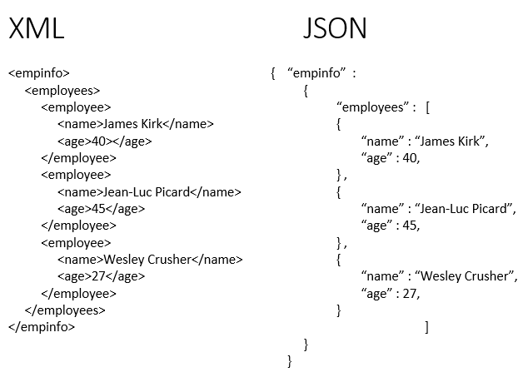

Slide 117
Risorse utili:
Refactoring Guru
Git repository di riassunto

